Slide 1
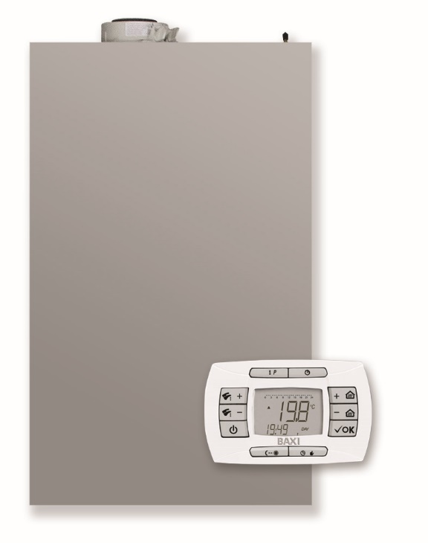
LUNA AIR / IN Plus
  Котел для установки вне помещения (до –15°С)
  Ультратонкий корпус 770 x 470 x 238 мм
  Система адаптивной автоматической настройки горения (GA) - при первом пуске не нужен газоанализатор
  Быстрая перенастройка на сжиженный газ без дополнительных аксессуаров
  Встроенный электрический трехходовой клапан с мотором, в том числе в одноконтурной модели
  Панель дистанционного управления в комплекте
  Прогрессивный модуляционный циркуляционный насос
  Котлы адаптированы к российском условиям. Номинальная мощность при входном давлении газа 5 мбар

Slide 2
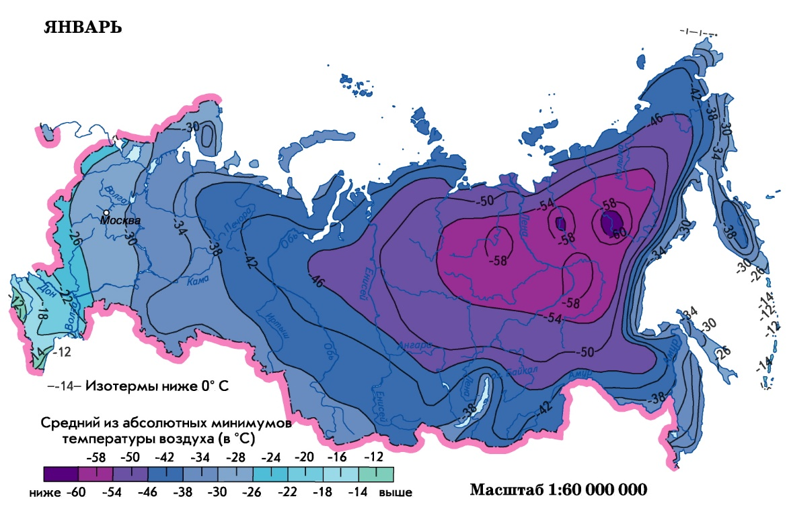
Применение Luna AIR / IN Plus
  Неотапливаемые в постоянном режиме помещения (балкон, терраса, гараж, баня)
  Для установки вне помещения в городах с подходящим климатом: Сочи, Дербент, Ялта, Южно-Курильск, Махачкала

Slide 3
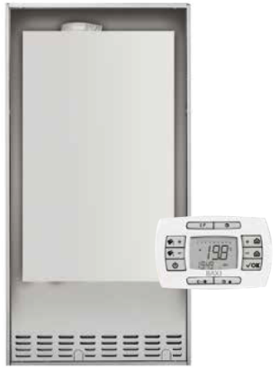
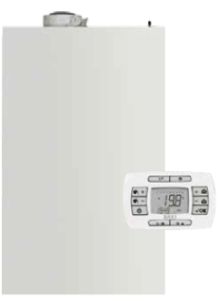
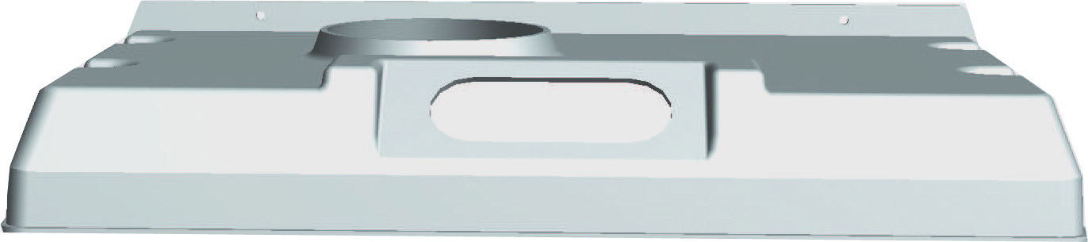
Три варианта установки
Встройка в стену
Установка под крышей
Открытая установка

Slide 4
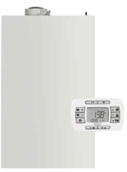
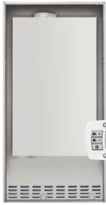
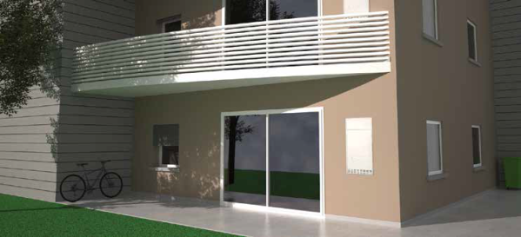
Встройка в стену
Luna AIR / IN Plus
KHG71410991-
+
Металлический короб для встройки в стену
Установка в стене

Slide 5
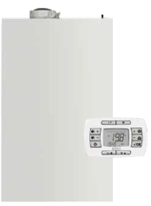


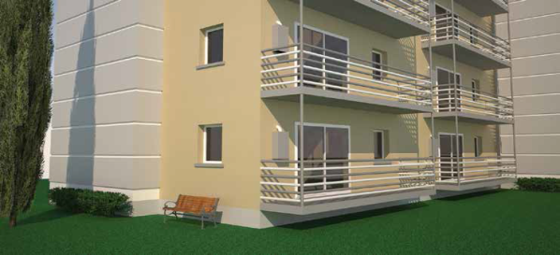
Установка под крышей
Luna AIR / IN Plus
Аксессуары по желанию
+
7106980
+
A7718787
Набор гидравлических присоединений уходящих сразу в стену
Верхняя крышка для установки настенного котла LUNA Duo-tec IN+ на улице
Установка под крышей

Slide 6

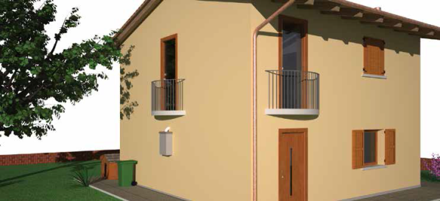
Открытая установка
Luna AIR / IN Plus
Обязательные аксессуары
A7718787
KHG71411101
+
+
Верхняя крышка для установки настенного котла LUNA Duo-tec IN+ на улице
Выходной адаптер B23 полипропиленовый с забором воздуха диам. 80мм
Открытая установка

